Slide 1
Puesta en marcha ley conciliación de vida laboral y familiar y ley teletrabajo en el sector públicos y ley de 40 horas.
GRUPO 1
Gema Aguila Cesani
Luz Maria Figueroa
Susana Gonzalez Proboste
Rene Pulgar Olivares
Marta Torres Diaz

Slide 2
Objetivo: adecuación de la normativa interna a la legislación actual.
El acta 164-2023 y su modificación acta A.D 1046-2023 de Corte Suprema adecua la ley de teletrabajo al Poder Judicial.
Propuestas:
Hacer un catastro de funcionarios cuidadores (noción amplia de cuidador) en el Poder Judicial.
Porcentaje de funcionarios autistas en el Poder Judicial.
Existencia de un fundamento para rechazar las solicitudes de teletrabajo especial y posibilidad de apelación de la misma.

Slide 3
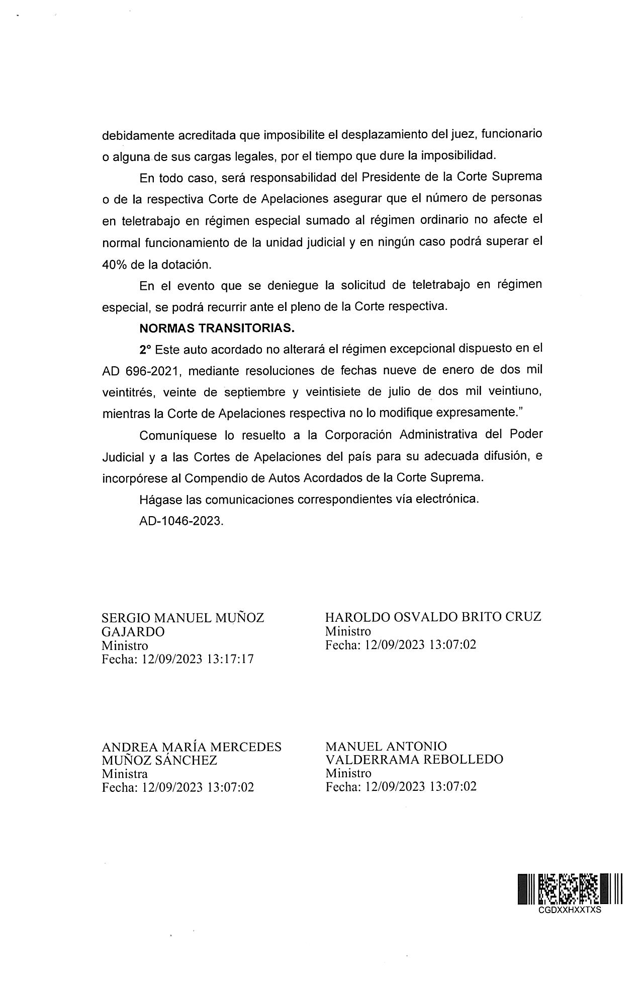
Objetivo: adecuación de la normativa interna a la legislación actual.
Establecer mayores causales de teletrabajo especial que engloben situaciones especiales de cuidado así como los funcionarios autistas.
Implementación de un régimen flexible de teletrabajo especial, de manera que el funcionario pueda realizar funciones presenciales o telemáticas de acuerdo a sus necesidades.

